Slide 1
IKT kurikularna grupa
voditeljice:Tatjana Knjaz i Ivanka Karačić

Slide 2
Ciljevi:
naučiti identificirati, locirati, preuzimati, pohranjivati, organizirati, analizirati digitalne informacije
naučiti komunicirati u digitalnom okruženju, dijeliti izvore kroz online alate
naučiti stvarati i uređivati nove sadržaje (od obrade teksta do slika i videozapisa)
primjenjivati ICT alate u radu s djecom i evaluirati njihov učinak na djecu
naučiti koristiti računalo na siguran način

Slide 3
12 članova grupe ( 11 odgojitelja i logoped)
sedam susreta (od studenog do svibnja)

Slide 4
1. radionica
Anketa za odgojitelje:
koliko često koriste internet kao izvor informacija za odgojno-obrazovni rad
što najčešće pretražuju
što i na koji način primijenjuju u svojem radu
u kojim područjima informacijsko komunikacijske tehnologije žele povećati svoja znanja
prezentacija „Digitalne kompetencije”

Slide 5
2. radionica
predstavljen je ICT tečaj kojeg su u sklopu Erasmus projekta pohađale voditeljice ove kurikularne grupe
postavljanje zajedničke ploče-padleta naše kurikularne grupe
dodavanje sadržaja na padlet
upute o korištenju padleta i načinu postavljanja posta
zadatak: pronaći aplikacije koje se mogu koristiti u radu s djecom i postaviti ih kao post na padlet

Slide 7
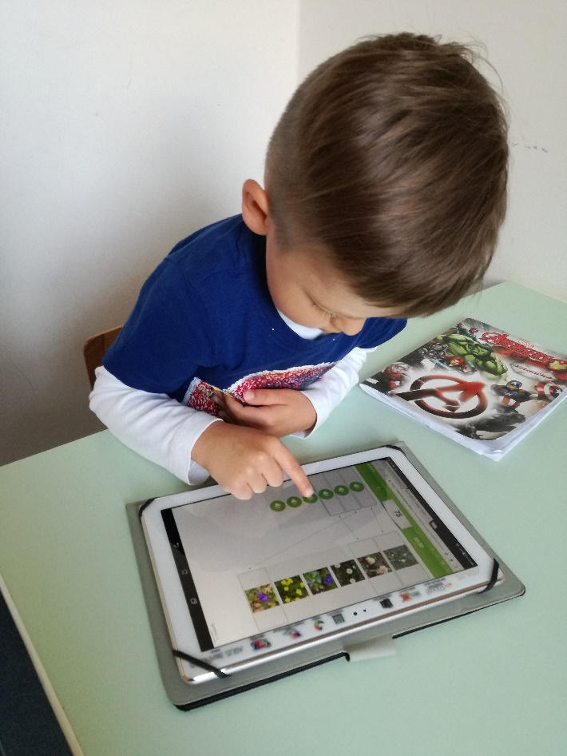
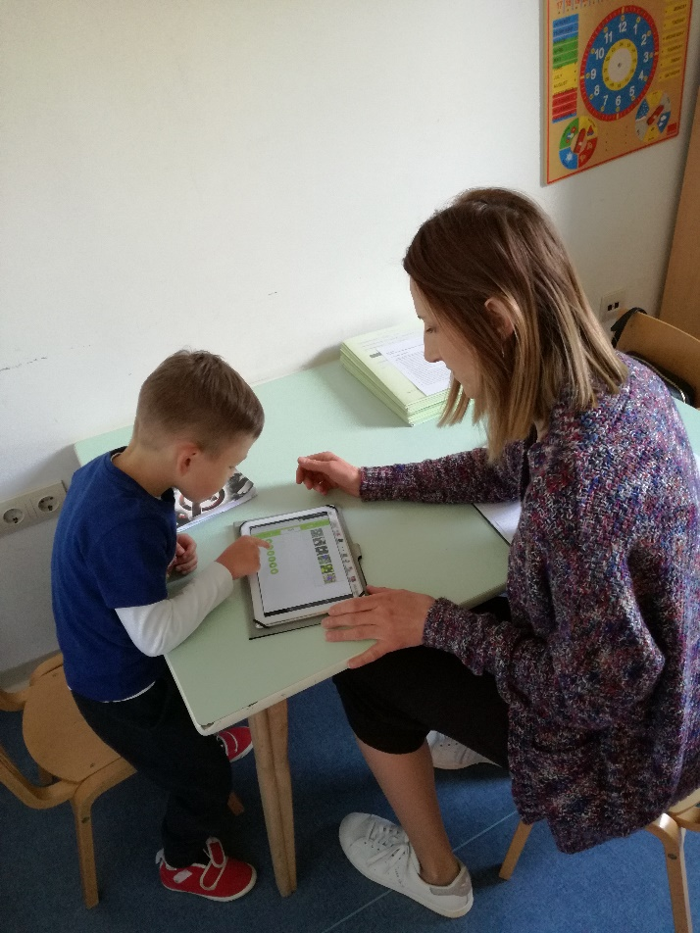
3. radionica
izrada memori igre u programu Educaplay
zadatak : izrada igre spajalice u Educaplayu
nove aplikacije našle su svoju primjenu u radu s djecom

Slide 8
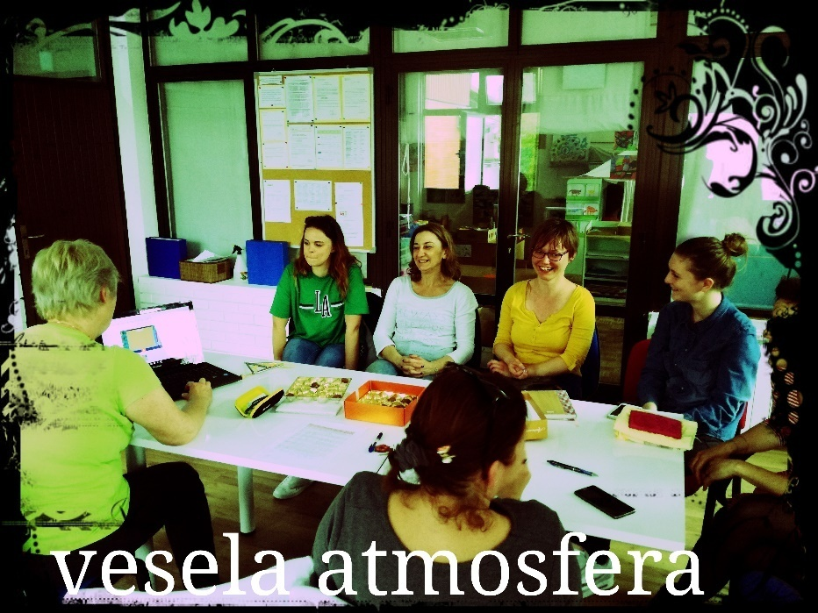
4. radionica
pregledavanje nekoliko igara spajalica u programu Educaplay
upoznavanje s programom obrade slika pixlr
pronalaženje edukativnih video sadržaja na You Tubu i njihov prikaz u Edpuzzle programu

Slide 9
Educaplay-snimka

Slide 10
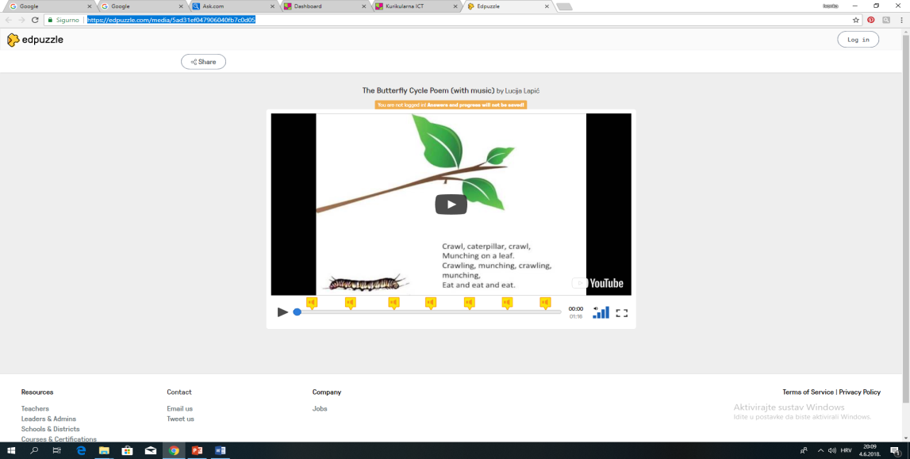
5.radionica
upoznavanje s Edpuzzle programom
pregledavanje edukativnih video sadržaja
obrada gotovih video uradaka; crop-ing
https://edpuzzle.com/media/5ad31ef047906040fb7c0d05

Slide 11
Edpuzzle- snimka

Slide 12
6. i 7. radionica ( 16.04.2018. i 15.05. 2018.) izrada završnog rada „Oblici“ u spark adobe programu (snimka izvan ppt)

Slide 13
Prva anketa:
većina svakodnevno koristi Internet kao izvor informacija za odgojno obrazovni rad (stručna literatura i ideje za igre i aktivnosti)
u radu s djecom: nedostatak i zastarjelost tehnologije te nemogućnost pristupa internetu
svi izražavaju interes da povećaju svoja znanja o mogućnostima i načinu korištenja ICT u svom radu (alati, aplikacije, stručne grupe, e-twinning)
Prema evaluacijskim anketama odgojitelji su bili zadovoljni sadržajem i načinom vođenja grupe
polovica odgojitelja je povećala korištenje interneta kao izvora informacija za odgojno-obrazovni rad
većina nije imala prilike u radu s djecom koristiti pripremljene materijale jer nemaju tehnologiju što je i glavni zaključak na kraju:
potrebno je opremanje skupina tehnologijom kako bi odgojitelji stečena znanja mogli primijeniti u radu s djecom

